Slide 1
 | Инновационный поиск |  |  |  | КИП - 2021
Годовой отчет о работе краевой инновационной площадки за 2023 год МБУ ДО «Центр компетенций «Ориентир»
«Модель профессиональной ориентации учащихся на основе сетевого взаимодействия как условие формирования мотивированного выбора профессии агротехнологической направленности»
Авторы: Жукова Елена Викторовна, Сундукова Людмила Викторовна
Муниципальное бюджетное учреждение дополнительного образования «Центр компетенций «Ориентир» муниципального образования Усть–Лабинский район
352320, Россия, Краснодарский край, ст. Ладожская, ул. Ленина, 25, e-mail orientir14@rambler.ru, тел/факс: (86135) 70-4-19

Slide 2
 | Инновационный поиск |  | КИП - 2021
Период реализации инновационного образовательного проекта: | 2022-2024
Направление инновационной деятельности проекта: | профориентирование обучающихся в целях их профессионального самоопределения при выборе профессий агротехнологической направленности
Практическая значимость (реализуемость) проекта: | формирование компетенций агротехнологической направленности у обучающихся общеобразовательных школ через теоретическое и практическое обучение

Slide 3
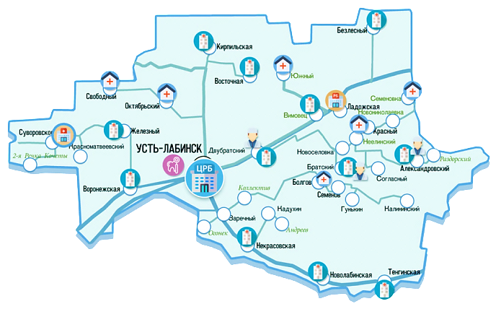
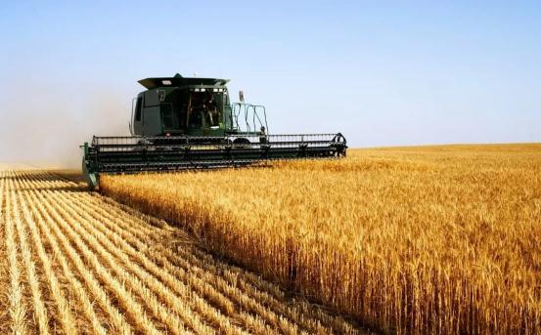
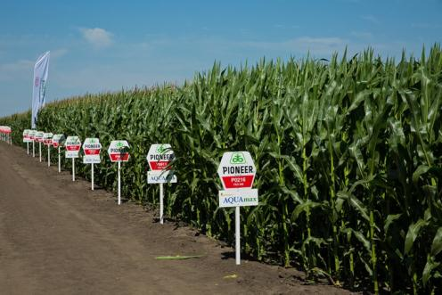
 | Инновационный поиск |  |  |  | КИП - 2021
Инновационная значимость проекта
Повышение престижа профессий агротехнологической направленности среди обучающихся и увеличение количественного показателя выбравших, в качестве дальнейшего обучения, агротехнологический профиль

Slide 4
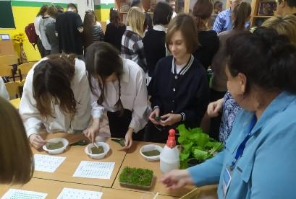
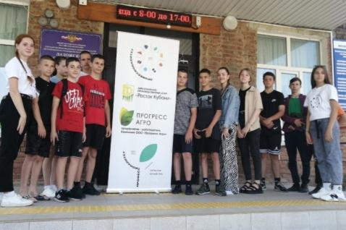
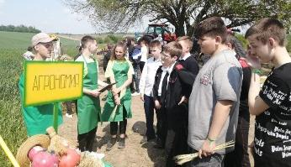
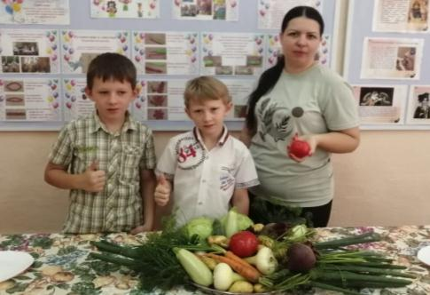
 | Инновационный поиск |  |  | КИП - 2021
Реализация программных мероприятий
Профориентационный четверг
Образовательная экспедиция
День поля
Зеленое лето

Slide 5
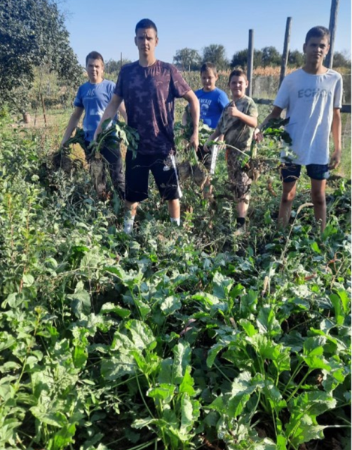
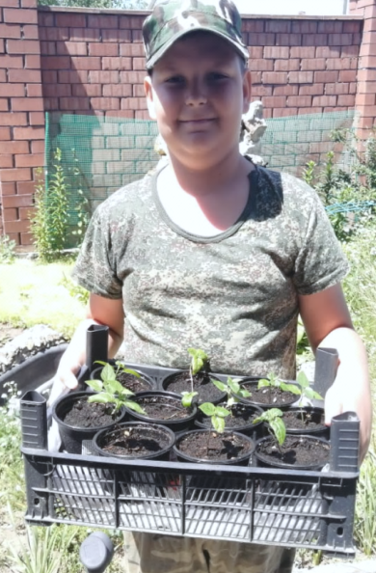
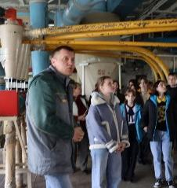
 | Инновационный поиск |  |  |  | КИП - 2021
Реализация программных мероприятий
Сеем будущее |  | Зеленая дорога |  | Школа реальных дел

Slide 6
 | Инновационный поиск |  |  |  | КИП - 2021
Реализация программных мероприятий
НПК малой сельскохозяйственной академии |  | ПРОФСТАРТ |  | Семейные экологические проекты

Slide 7
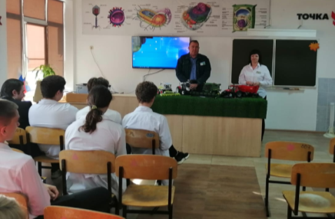
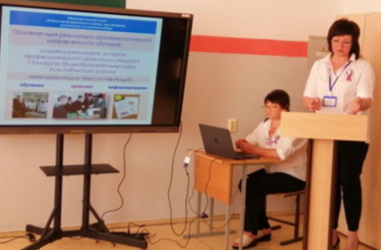
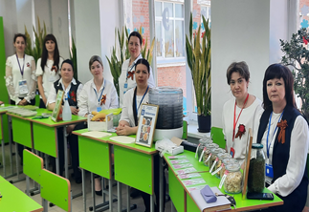
 | Инновационный поиск |  |  |  | КИП - 2021
Реализация программных мероприятий
IV Всероссийская научно-практическая конференция «Реализация агротехнологической направленности обучения: модели, ресурсы, возможности сетевого взаимодействия» |  | I Всероссийская научно-практическая конференция «Организация профильного обучения: модели, ресурсы, возможности сетевого взаимодействия» |  | Региональный семинар-совещание с муниципальными координаторами по работе с ШНОР «Организация мотивации обучающихся в муниципальном образовании и в образовательных организациях»

Slide 8
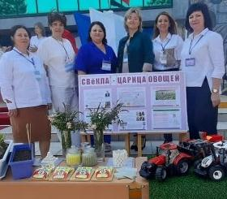
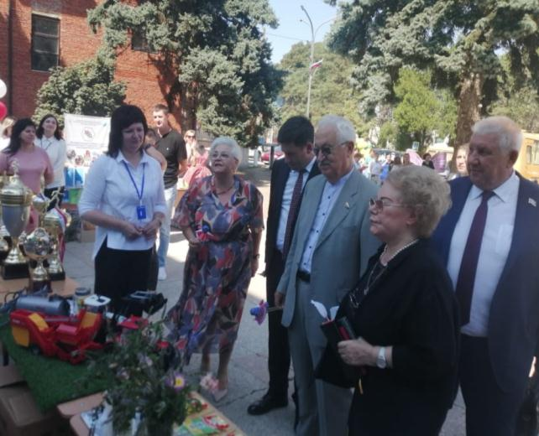
 | Инновационный поиск |  | КИП - 2021
Реализация программных мероприятий
Обобщение опыта КИП |  | Взаимодействие с сетевыми партнёрами

Slide 9
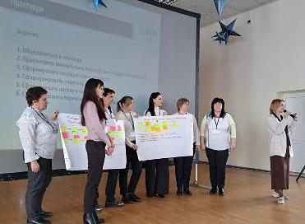
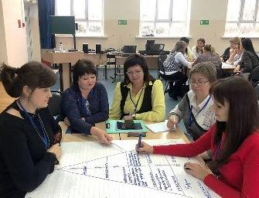
 | Инновационный поиск |  |  |  | КИП - 2021
Реализация программных мероприятий
КПК Модуль обучения по теме «Основы бережливого управления в образовании» |  | Всероссийский форум раннего аграрного образования «Агроклассы 2.0» |  | КПК «Реализация системы наставничества педагогических работников в образовательных организациях»

Slide 10
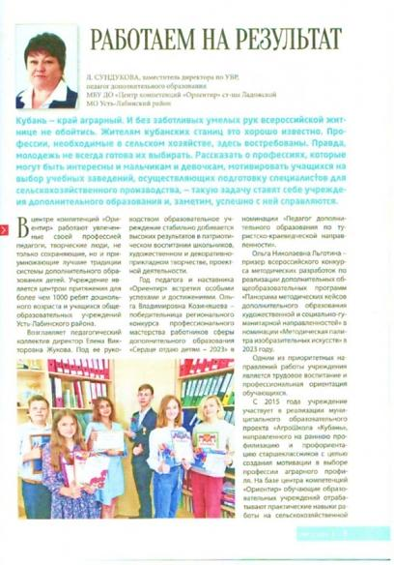
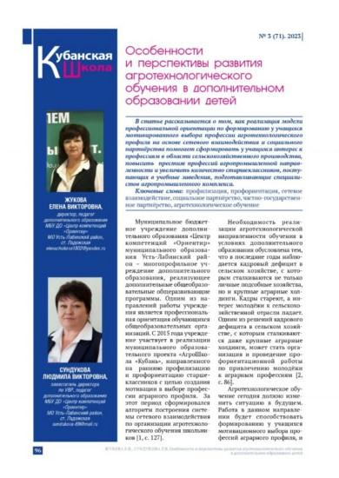
 | Инновационный поиск |  |  |  | КИП - 2021
Реализация программных мероприятий
Публикации в научно-методических сборниках, сетевых профессиональных сообществах педагогов

Slide 11
 | Инновационный поиск |  |  |  | КИП - 2021
Реализация программных мероприятий
Трансляция опыта инновационной деятельности образовательному сообществу

Slide 12
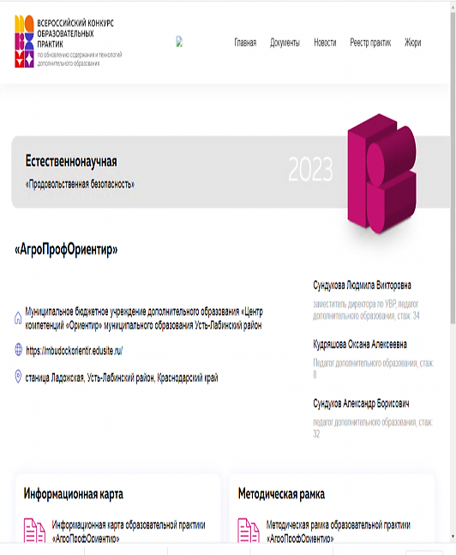
 | Инновационный поиск |  | КИП - 2021
Реализация программных мероприятий
Размещение опыта в банках ППО

Slide 13
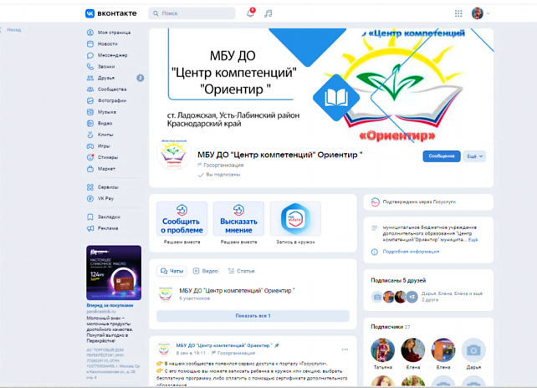
 | Инновационный поиск |  | КИП - 2021
Реализация программных мероприятий
Информационные площадки проекта

Slide 14
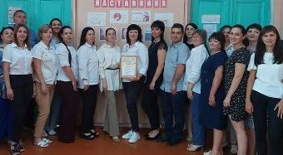
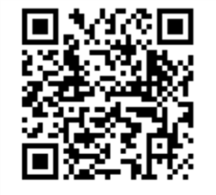
 | Инновационный поиск |  |  |  | КИП - 2021
Ресурсы проекта
Наши партнёры |  | Наша команда |  | Наши контакты
ВКонтакте
Официальный сайт

Slide 15
 | Инновационный поиск |  |  | КИП - 2021
Спасибо за внимание!
Приглашаем к сотрудничеству!
352320, Россия, Краснодарский край, ст. Ладожская, ул. Ленина, 25, e-mail orientir14@rambler.ru, тел/факс: (86135) 70-4-19

